Slide 1
FILOSOFÍA DE LA CIENCIA.
INDUCCIÓN Y DEDUCCIÓN.

Slide 2
RAZÓN.
DEDUCCIÓN
INDUCCIÓN
Proposiciones analíticas.
Ciencias formales.
Matemática, lógica…
Proposiciones sintéticas.
Ciencias empíricas.
Física, biología, química…

Slide 3
Proposiciones analíticas.
No hacen referencia directa al mundo.
“La suma de los ángulos de un triángulo suma 180º”
No se refieren a la observación ni a la experimentación.
Verdaderas necesariamente.
A priori.
No necesitan ser contrastadas.
“Todo hombre casado es no-soltero”.

Slide 4
Elementos.
AXIOMAS: proposiciones básicas indemostrables pero evidentes de las que se deducen las demás.
Autoevidentes.
No contradicción: una cosa no puede ser y no ser al mismo tiempo, lugar y sentido.
Identidad: una cosa es idéntica a sí misma.
Tercio excluso: cuando dos proposiciones están opuestas contradictoriamente no pueden ser ambas falsas.

Slide 5
Principios: son definiciones (punto, línea, triángulo…).
El punto es una figura geométrica adimensional: no tiene longitud, área ni volumen.
Postulados: enunciados no evidentes ni demostrables pero necesarios.
Cualquier suma de los números pares es divisible por dos.
Teoremas: enunciados no evidentes pero sí demostrables y derivados de los axiomas o de otros teoremas ya derivados.
Teorema de Pitágoras.

Slide 6
Axiomas de Euclides:
Cosas iguales a una misma cosa son iguales entre sí.
Si se añaden iguales a iguales, los todos son iguales.
Si se sustraen iguales a iguales, los restos son iguales.
Las cosas que coinciden una con otra son iguales entre sí.
El todo es mayor que la parte.

Slide 7
Postulados de Euclides:
Una línea recta puede ser dibujada uniendo dos puntos cualquiera.
Un segmento de línea recta se puede extender indefinidamente en una línea recta.
Dado un segmeto de línea recta, puede dibujarse un círculo con cualquier centro y distancia.
Todos los ángulos rectos son iguales entre sí.
Por un punto exterior a una recta, se puede trazar una única paralela.

Slide 8
Riemann

Slide 9
Nikolái Lobachevski

Slide 10
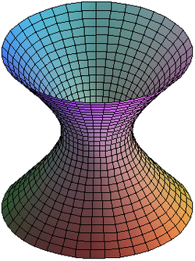

Slide 12
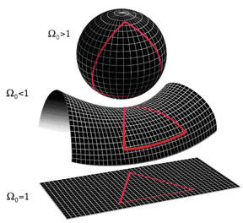

Slide 13
Sistemas formales.
Su verdad depende de la coherencia del sistema.
Verdad relativa al sistema.
Un enunciado verdadero en un sistema y falso en otro.
Valor de la carta 3 en mus, poker, chinchón…
Siempre verdaderas. Tautológicas.
Axiomas y postulados terminan por confundirse.

Slide 14
Proposiciones sintéticas.
Conocimientos del mundo concreto.
Han de ser contrastadas en la realidad.
Hoy llueve.
El perro del vecino es un pesado.
Batman vence a Jocker.
La revolución francesa culmina en la toma de la Bastilla.
El agua hierve a 100º.

Slide 15
Proposiciones sintéticas.
Ciencias naturales.
Ciencias sociales.
Física.
Química.
Biología.
Astronomía.
Neurología.
Farmacología
…
Historia.
Psicología.
Políticas.
Sociología.
Estética.
Derecho.
…

Slide 16
Inducción.
Todas ellas hacen uso de la inducción.
Conocimiento que va desde lo particular a lo general.

Slide 17
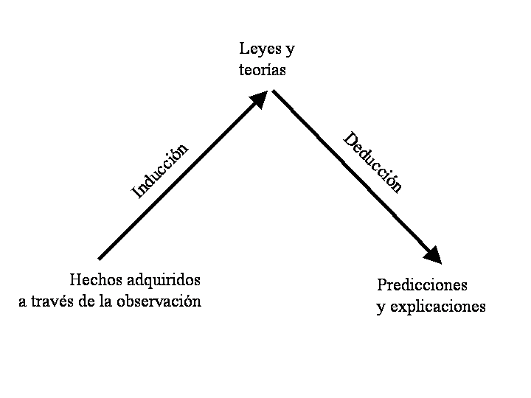

Slide 18
Guión:
I.- Modos.
II.- Fundamento.
III.- Problemas.
IV.- Clases-
V.- Métodos.
VI.- Verificación VS Falsación.

Slide 19
I.- MODOS.
Ideación: captamos la idea general a partir de lo común.
No afirmamos nada de ella, ninguna propiedad.
No lo demostramos. Solo captamos la idea.
1,2,4,8,16,32,… ¿cuál es el siguiente número?
Camino: particular -> general -> particular.
Inducimos por ideación.

Slide 20
Razonamiento: extrae la idea general y añade propiedades que han de ser verificadas en los particulares.
Plomo, mercurio, hierro, cobre…
Idea general (clase): metales.
Propiedad observada: conducen bien el calor.
Aplicamos la propiedad a toda la clase: razonamiento.
El titanio, el plomo, el cinc… conducen bien el calor.

Slide 21
II.- Fundamento.
Principio de identidad.
Vamos de parte a parte a través del todo.
Constancia de las leyes de la naturaleza.
Cobre = conduce calor.
Bronce = idéntico en metalidad -> conduce calor.

Slide 22
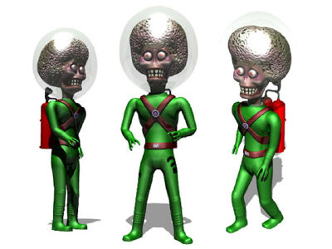
III.- Problemas de la inducción.
Extensión de la clase.
No sabemos si la propiedad investigada pertenece a la esencia de las partes extensivas.
Todos en el pueblo son rubios… ¿teñidos o naturales?
No conocemos la enumeración total de las partes.
Todos los planetas giran en torno
a una estrella.

Slide 23
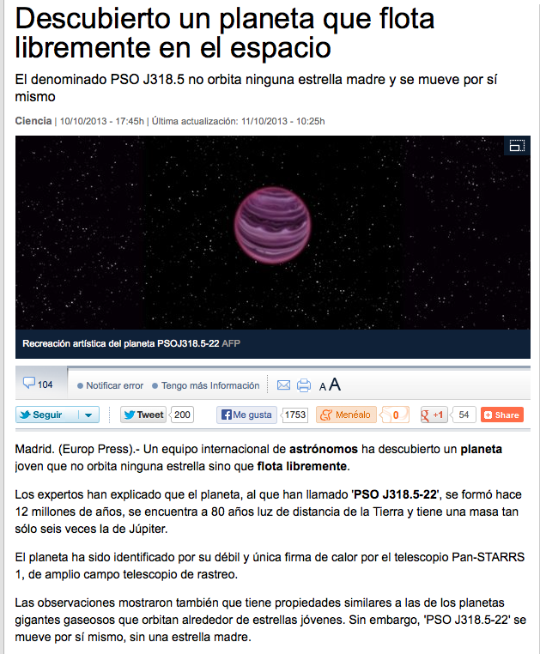

Slide 24
Comprensión:
Sabemos que A está ligada esencialmente a B.
B = ser un número par.
A = al sumarse a sí mismo dar otro nº par (2n).
P₁ + P₂ = 2a + 2b = 2 (a + b) = 2n
La una se deduce de la otra.
¿Comprobación empírica?
INDUCCIÓN INTERNA.

Slide 25
IV.- Clases.
Inducción extrínseca completa: logramos enumerar todas las partes.
Si ya sé que todos tienen una propiedad, ¿qué adelanto?
No aumenta el conocimiento.
Inducción extrínseca incompleta: no logramos enumerar todas las partes.
De unos miembros pasamos al conocimiento de otros.
Inducción intrínseca: no es inductivo, es deductivo.

Slide 26
V.- Métodos inductivos.
Stuart Mill. El sistema de la lógica (1843).
Semejanza.
Diferencia.
Variantes concomitantes.
Residuos.

Slide 27
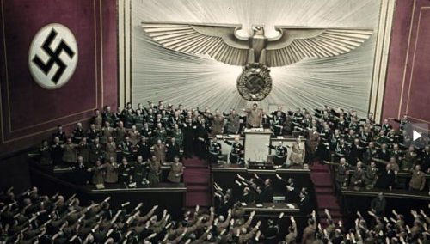
Semejanza.
Define a la clase la nota que aparece en todos los casos, mientras otras no lo hacen.

Slide 28
El bromuro de plata se
descompone ante:
Luz solar.
Luz eléctrica.
Resplandor de una fogata.
La luz causa su
descomposición.

Slide 29
Diferencia.
Consiste en eliminar o añadir notas a los objetos que poseen la propiedad.
Si al hacerlo la nota aparece o desaparece la propiedad, ella será la causa.

Slide 31
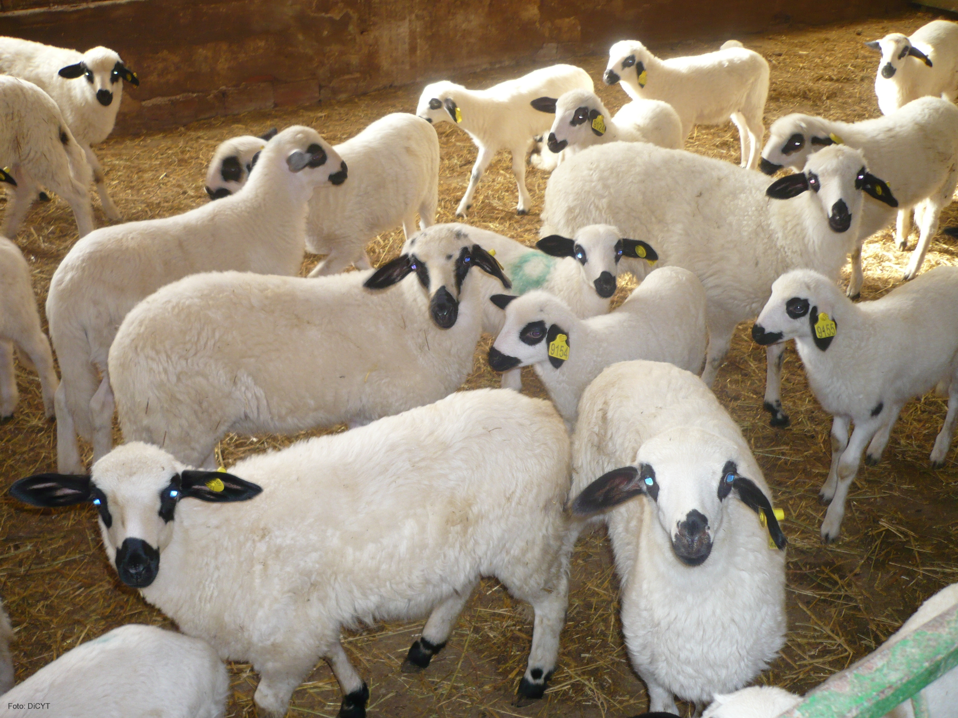
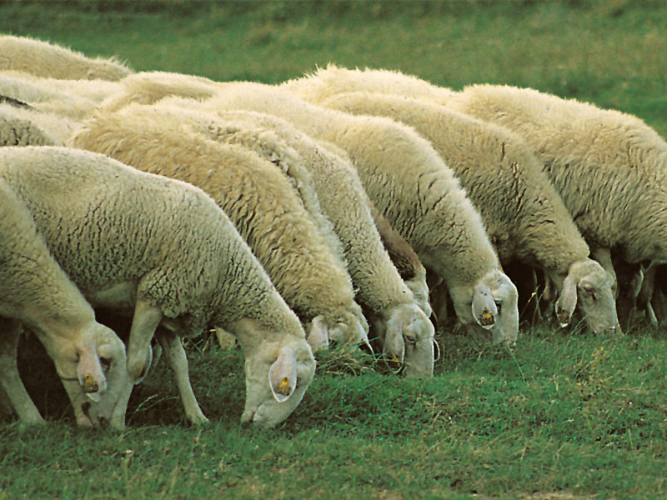
pasteur
Vacuna
No vacuna
Viven.
Mueren.

Slide 32
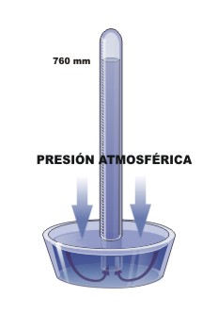
Variantes concomitantes.
Una variación en la nota conlleva una variación del fenómeno, el cual no varía con otras. Esa nota será la causa.
Torricelli.

Slide 33
Residuos.
Eliminamos un conjunto de notas que sabemos unidas entre sí y producen ciertos fenómenos conocidos, los cuales aparecen unidos a otros fenómenos desconocidos (residuo).
Una vez restados los conocidos y sus causas, quedará un residuo que vendrá de otras causas.

Slide 34
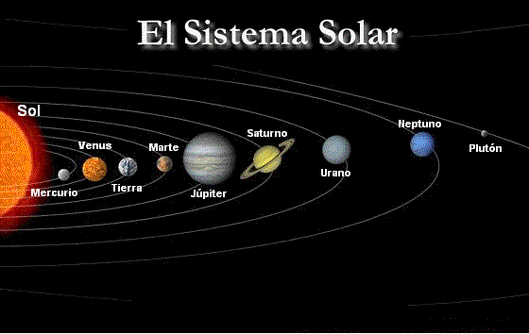
En la marcha de Urano influyen otros planetas.
Hay irregularidades inexplicables.
Eliminamos la acción de los planetas conocidos y se comprueba que no son la causa.
Quedan irregularidades (residuo).
NEPTUNO.

Slide 35
Semmelweis (s. XIX)
Fiebre puerperal en parturientas de la sala A (96%), pero no de la sala B (34%).
¿Epidemia?
¿Dieta?
¿Hacinamiento?
¿Nivel socioeconómico?
¿Mala praxis de los estudiantes
¿El cura a su paso?
¿Posición en la cama?
“No puedo dormir ya. El desesperante sonido de la campanilla que precede
sacerdote, ha penetrado para siempre en la paz de mi alma.
Todos los horrores, de los que diariamente soy impotente testigo,
me hacen la vida imposible. No puedo permanecer en la situación actual,
donde todo es oscuro, donde lo único categórico es el número de muertos.
Mujeres muertas. Cientos de mujeres muertas”.

Slide 36
Solución: un médico amigo se hizo un corte con un escalpelo durante una autopsia y falleció de fiebre puerperal.
La culpa es de la materia cadavérica.
Los estudiantes iban a la sala de partos A tras sus prácticas con cadáveres.
Les hizo lavarse las manos.
Higiene con cal clorada en instrumentos y manos.

Slide 37
Verificación vs Falsación.
Círculo de Viena.
Russell.
Wittgenstein.
Verdad en la realidad.
Karl Popper.
Verdad en las teorías.

Slide 38
Verificación.
Criterio para demarcar ciencia/pseudociencia.
La verdad en la realidad.
Vamos descubriendo, desvelando la realidad.
Lenguaje: significativo si tiene referencia.
Mesa, lluvia, fuerza, energía, movimiento.
Dios, alma, sustancia…

Slide 39
El significado de una proposición está determinado por las experiencias que permiten determinar de un modo conclusivo su verdad o falsedad.
Todo enunciado ha de ser verificado en la experiencia.
Teología, metafísica -> no son ciencia.
No verificables.
Modus Ponens.

Slide 40
Problemas: carencias de la experimentación.
No es posible realizar la verificación.
Nuevas ciencias: relatividad, mecánica cuántica.
Singularidad en agujeros negros.
Principio Heisenberg.
No llegaremos a un conocimiento 100% cierto.

Slide 41
Falsación.
Para que una teoría sea verdadera:
Debe poder ser falsable.
Debe haber soportado diversos intentos de falsación.
Más cierta cuantas más tentativas soporta.
Modus Tollens.
Problemas al demarcar ciencias.

